Slide 2
শিক্ষক পরিচিতি
মোঃ ইলিয়াস সরকার
সিনিয়র শিক্ষক (গণিত ও বিজ্ঞান)
মনোহরদী সরকারি পাইলট মডেল
উচ্চবিদ্যালয়।
মনোহরদী, নরসিংদী।
ইউটিউব চ্যানেল- ILIAS SARKER’S CLASSROOM

Slide 3
পাঠ পরিচিতি ও শিক্ষণফল
শ্রেণীঃ ষষ্ঠ-অষ্টম
বিষয়ঃ গণিত
সময়ঃ ৫০ মিনিট
তারিখঃ১০/০২/২০২০
এই পাঠ থেকে শিক্ষার্থীরা,
একান্তর ও অনুরূপ কোণ সম্পর্কে সার্বিক ধারণা লাভ করতে পারবে।

Slide 4
A B
C D
P Q

Slide 5
কি দেখতে পেলে ?
দুইটি সরলরেখা AB ও CD
PQ অপর একটি রেখা

Slide 6
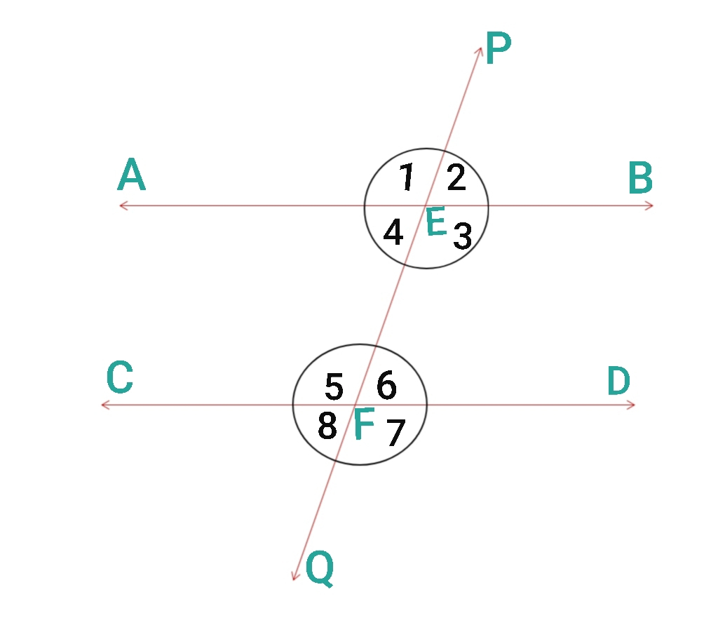
চিত্রে কি দেখতে পেলে ?

Slide 7
1. PQ রেখাটি AB এবং CD সমান্তরাল সরলরেখাকে
যথাক্রমে E এবং F বিন্দুতে ছেদ করেছে।
2. E বিন্দুর চারপাশে 1,2,3,4 চারটি কোণ উৎপন্ন হয়েছে।
3. F বিন্দুর চারপাশে 5,6,7,8 চারটি কোণ উৎপন্ন হয়েছে।

Slide 8
চিত্রে, ∠4 = একান্তর ∠6 বা∠AEF=একান্তর∠EFD
এবং,∠5 = একান্তর ∠3 বা,∠EFC =একান্তর∠BEF

Slide 9
এবং চিত্রে,
∠1 = অনুরূপ ∠5 বা, ∠AEP = অনুরূপ∠EFC
∠2 = অনুরূপ ∠6 বা, ∠PEB = অনুরূপ∠EFD
∠3 = অনুরূপ ∠7 বা, ∠BEF = অনুরূপ ∠DFQ
∠4 = অনুরূপ ∠8 বা, ∠AEF = অনুরূপ ∠CFQ

Slide 10
একক কাজ
চিত্র এঁকে একান্তর কোণগুলো লিখে দেখাও

Slide 11
দলগত কাজ
চিত্র এঁকে, একান্তর ও অনুরূপ কোণগুলো লিখে দেখাও।

Slide 12
বাড়ির কাজ
একান্তর ও অনুরূপ কোণের চিত্র একে সঙ্গা দাও।

